Slide 1


Импортозамещение
2020
1

Slide 2

О компании
+
реализованных проектов (Роскомнадзор, ПАО “Лукойл”, АО “Атомстройэкспорт”
ПАО “Роснефть”)
+
различных направлений деятельности
лет на рынке

Slide 3
















Линейка продуктов

Slide 4




Что есть на данный момент:
Консалтинг
Практика внедрения отечественного ПО
Полноценная тех. поддержка внедренных решений
Учебный центр

Slide 5


Импортозамещение глазами детей

Slide 6
Типовое рабочее место госслужащего
Операционная система
Средства работы с web и электронной почтой
Офисный пакет
СКЗИ
СЭД
Антивирус
Информационно- справочные системы
Тонкий клиент

Slide 7

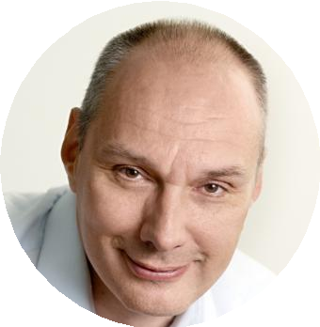
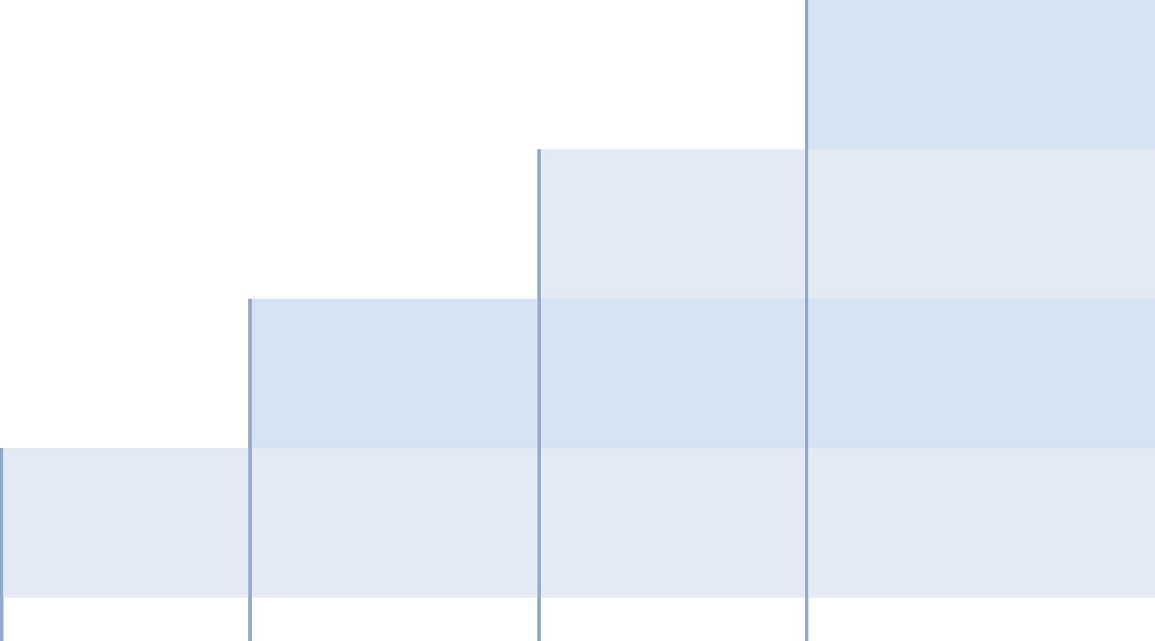



Промышленная революция
Четыре волны промышленной революции
Роботы, человеко- машинные системы, интернет
Двигатель внутреннего сгорания, нефть, сталь
П. Щедровицкий
российский методолог и политтехнолог. Консультант по вопросам пространственного развития, региональной и промышленной политики, инновационной деятельности и подготовки кадров.
Президент фонда «Институт развития им. Г. П. Щедровицкого», член правления фонда «Центр стратегических разработок
„Северо-запад“».
Паровой двигатель, ткацкий станок, уголь
Лесопилка, поточная сборка кораблей
1550-1700
1700-1850
1850-2000
2000-2018...

Slide 8
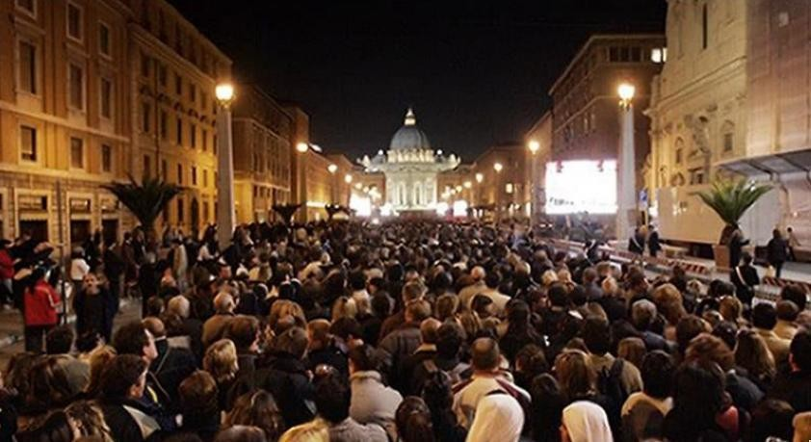


Индустрия 4.0
2005
2013

Slide 9
2.0
Концепция инфраструктуры
Стационарное, мобильное, удаленное рабочее место. Веб- доступ
Внешние и внутренние пользователи, источники и получатели информации

Slide 10

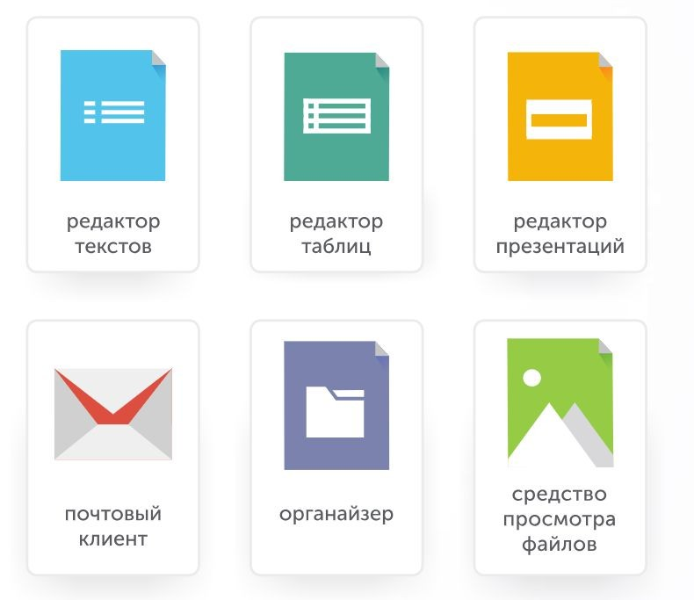
Р7-офис - новый российский офис
Создан на основе HTML5 c использованием технологии Canvas
Десктопная, серверная и облачная версии
Полностью соответствует
325 постановлению Правительства России

Slide 11
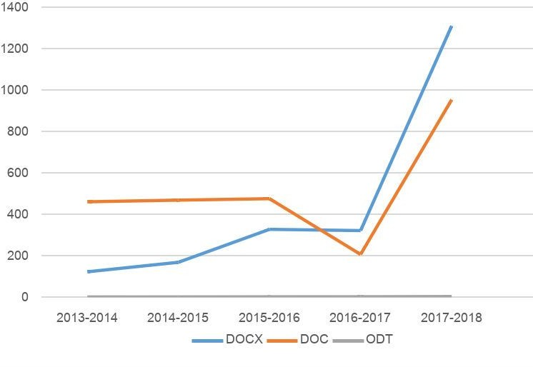
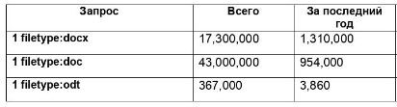
Р7-офис - новый российский офис
DOCX стандартизирован: он пользуется спецификациями ECMA-376, ISO/IEC 295000 Transitional и ISO/IEC 29500 Strict.
Это позволяет сторонним разработчикам создавать приложения, работающие с этим форматом, используя библиотеки XML.
11

Slide 12
Причины, по которым разработчики Р7 выбрали DOCX
Он намного популярнее ODT
применимость — самая важная характеристика для универсального инструмента коммуникации, такого как электронный документ.
Он имеет больше возможностей, чем DOC
Более того, по факту DOCX вытесняет DOC.
Это открытый формат
Это означает, что разработчики ПО могут создавать приложения, работающие с DOCX. Это и потенциальный выигрыш в росте популярности, и вклад в мировой тренд либерализации ПО.
Он упрощает переход от MS Office к открытому ПО
DOCX, как и другие форматы OOXML, поддерживает открытые стандарты, которые могут внедрить разработчики, в отличие от полностью закрытого DOC, c которым напрямую работает только MS Office.
Это стандартный формат в MS Office, начиная с 2007 года
Тенденция использовать DOC в большой степени исходит от пользователей, которые пользуются старыми версиями Office. Их число уменьшается.
12

Slide 13



Состав Р7-офиса

Slide 14





Преимущества “Р7-ОФИС”
Самый мощный офисный пакет онлайн
Поддержка популярных форматов
Множество функций редактирования
Широкие возможности для совместной работы
Коллекция сторонних дополнений
Поддержка и документация
Документация по API содержит подробную техническую информацию об интеграции онлайн-редакторов Р7-ОФИС. По любым вопросам вы можете обратиться в техническую поддержку, где получите квалифицированную помощь
Простая интеграция
Интегрируйте ваше облачное хранилище с редакторами Р7-ОФИС за три простых шага: скачайте, настройте и приступайте к работе!

Slide 15
Благодарим за внимание!
8 800 775 52 60

